Slide 1
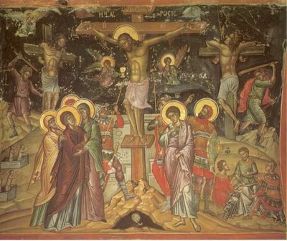
ΠΑΣΧΑ
Η ΑΓΙΑ ΚΑΙ ΜΕΓΑΛΗ
ΕΒΔΟΜΑΔΑ ΤΩΝ ΠΑΘΩΝ
ΤΟΥ ΧΡΙΣΤΟΥ

Slide 2
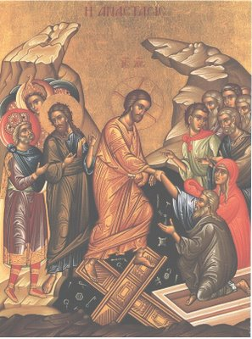
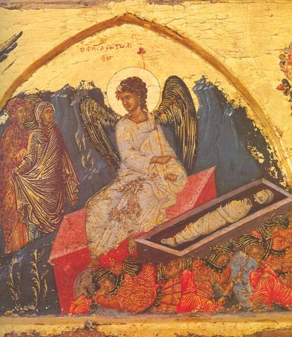
ΚΥΡΙΑΚΗ ΤΟΥ ΠΑΣΧΑ

Slide 3
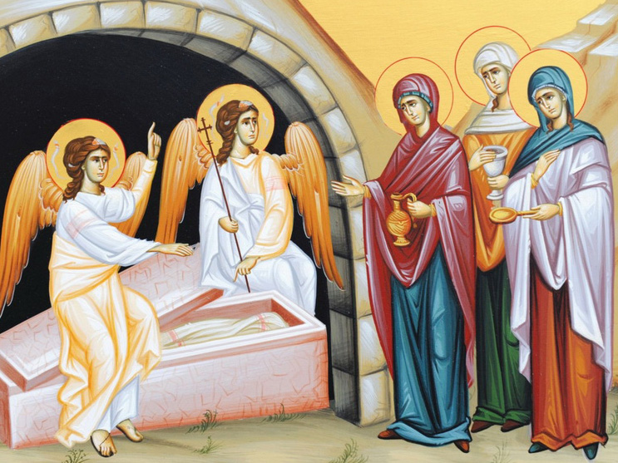
Τρεις γυναίκες μυροφόρες πηγαίνουν στον τάφο του Χριστού
Το πρωί της Κυριακής οι μυροφόρες, η Μαρία η Μαγδαληνή και η Μαρία η μητέρα του Ιακώβου, και η Σαλώμη αγόρασαν μύρα και ξεκίνησαν να πάνε στο μνήμα για να αλείψουν το σώμα του Χριστού, όπως συνηθιζόταν την εποχή εκείνη. Ήρθαν στο μνήμα πολύ πρωί, μόλις ανέτειλε ο ήλιος.
Στο δρόμο προβληματίζονταν για το πώς θα μετακινήσουν την πλάκα που έκλεινε τον τάφο του Χριστού, γιατί ήταν πολύ βαριά.
Οι μυροφόρες κρατούσαν μύρο (δηλαδή μυρωδικό) για να αλείψουν το σώμα του Χριστού.

Slide 4
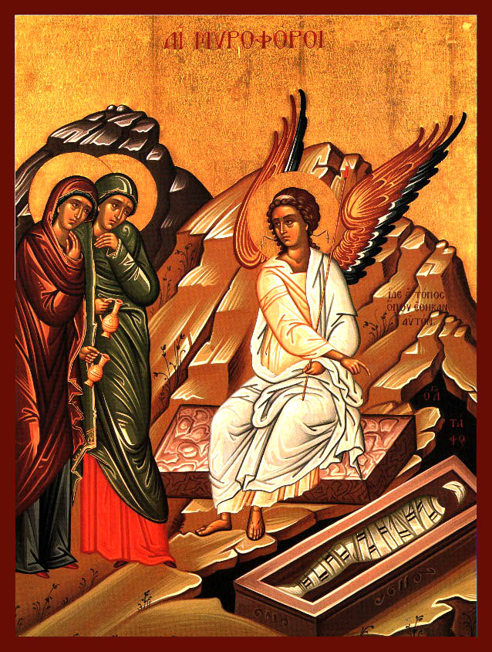
Οι μυροφόρες μπροστά στον άδειο τάφο του Χριστού
Φτάνοντας όμως στον τάφο είδαν το μεγάλο θαύμα. Η πέτρα του τάφου είχε ανοιχτεί και ο τάφος ήταν ανοιχτός και άδειος. Ένας άγγελος καθόταν εκεί και τους είπε:
“Μην τρομάζετε. Ψάχνετε για τον Ιησού από τη Ναζαρέτ, το σταυρωμένο. Αναστήθηκε. Δεν είναι εδώ. Να το μέρος όπου τον είχαν βάλει. Πηγαίνετε τώρα και πείτε στους μαθητές του και στον Πέτρο: «πηγαίνει πριν από σας στην Γαλιλαία και σας περιμένει. Εκεί θα τον δείτε, όπως σας το είπε».

Slide 5
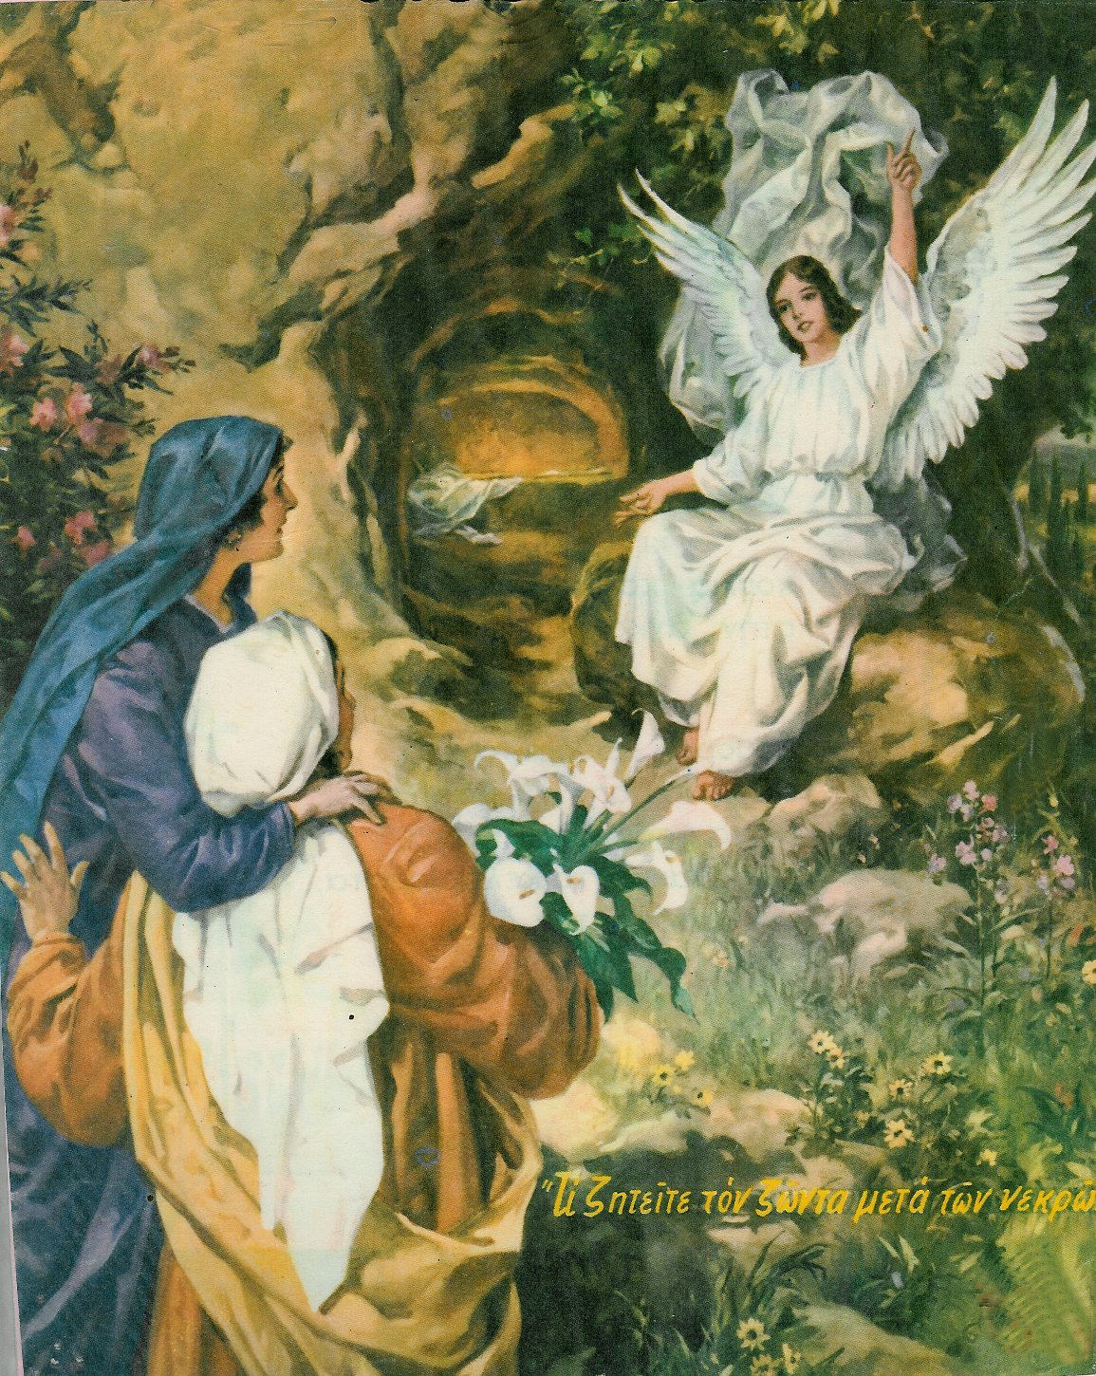
Οι μυροφόρες μαθαίνουν πρώτες την Ανάσταση του Χριστού
Οι γυναίκες βγήκαν κι έφυγαν από το μνήμα γεμάτες τρόμο και δέος.

Slide 6
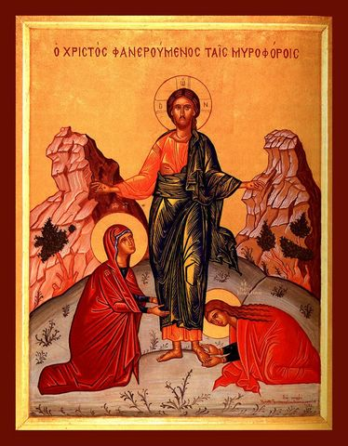
Η συνάντηση των μυροφόρων με τον Χριστό
Καθώς οι μυροφόρες έτρεχαν να πουν το μήνυμα στους μαθητές βλέπουν μπροστά τους τον αναστημένο Χριστό.
-Χαίρετε. Μη φοβάστε. Πείτε το στ΄ αδέρφια μου ότι θα συναντηθούμε στη Γαλιλαία.

Slide 7
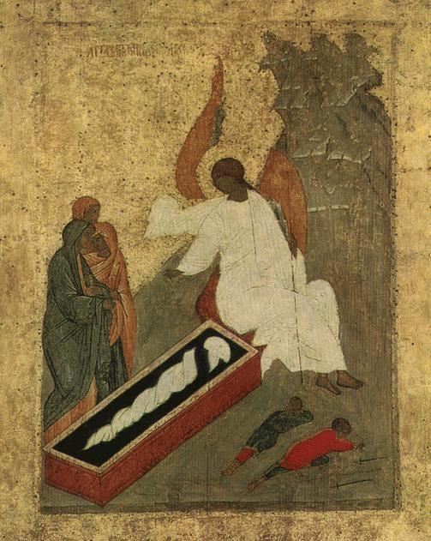
Οι μαθητές του Χριστού πηγαίνουν στον άδειο τάφο
Όταν οι απόστολοι έμαθαν για την Ανάσταση του Χριστού από τις Μυροφόρες, ξεκίνησαν για τον τάφο. Πρώτος μπήκε εκεί ο Σίμων Πέτρος. Εκεί βρήκαν τις πάνινες λουρίδες με τις οποίες είχαν τυλίξει το σώμα του Χριστού, κάτω στο έδαφος και το ύφασμα με το οποίο είχαν δέσει το κεφάλι του Ιησού να είναι τυλιγμένο σε μια μεριά χωριστά. Τότε κατάλαβαν ότι ο Χριστός αναστήθηκε όπως τους είχε πει όταν ήταν μαζί τους.

Slide 8
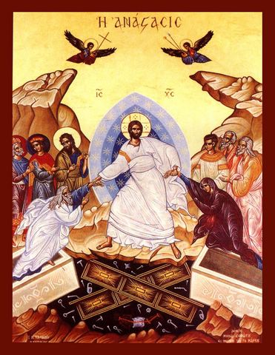
Κατέβηκες από τον Ουρανό και ήρθες στη γη για να βρεις και να σώσεις τον Αδάμ...
...και όταν δε τον βρήκες εκεί κατέβηκες μέχρι και τον Άδη για να τον βρεις και να τον σώσεις.

Slide 9
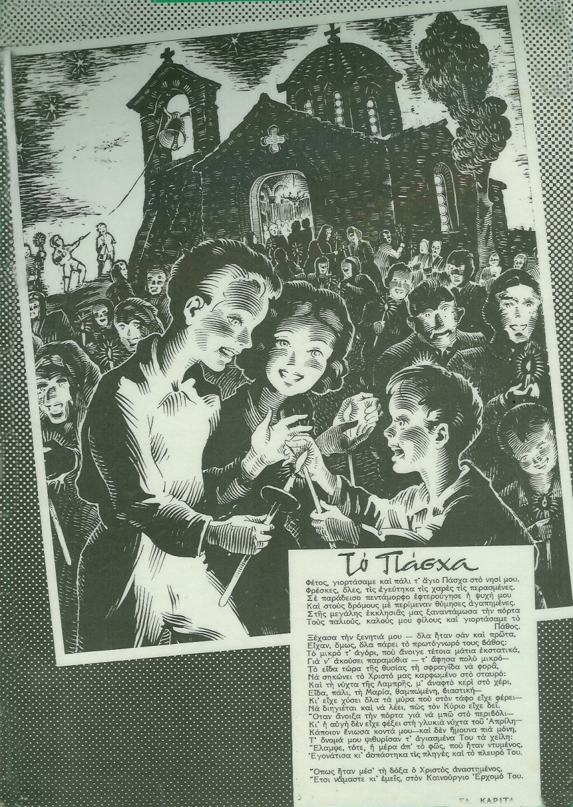
Χριστός Ανέστη
Η Ανάσταση του Χριστού είναι η μεγαλύτερη γιορτή για όλους τους Χριστιανούς.
Όλοι πηγαίνουν στην εκκλησία για να ακούσουν τον «Καλό Λόγο» να ανάψουν τη λαμπάδα τους και να ευχηθούν το «Χριστός Ανέστη» .

Slide 10
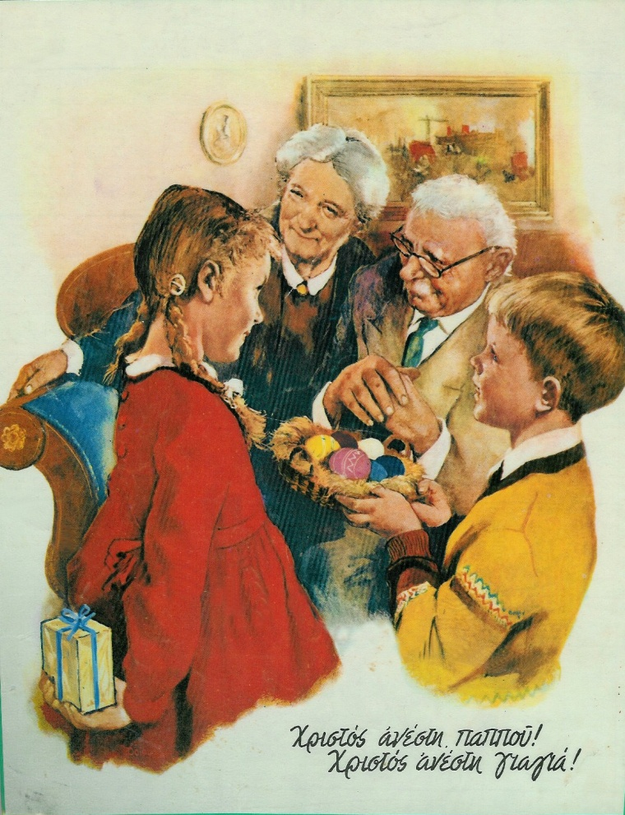
Την Ανάσταση λέμε όλοι:
Χριστός Ανέστη και οι άλλοι μας απαντούν:
Αληθώς Ανέστη
Όλοι είναι χαρούμενοι. Τσουγκρίζουν τα κόκκινα αυγά τρώνε τις φλαούνες και ανταλλάσσουν δώρα.

